Slide 1
Ну-ка проверь, дружок, Ты готов начать урок? Все ль на месте, Все ль в порядке, Ручка, книжка и тетрадка?

Slide 4
Часто знает и дошкольник, Что такое треугольник. А уж вам- то, как не знать … Но совсем другое дело – Очень быстро и умело Величины всех углов в треугольнике узнать.

Slide 5
Сумма углов треугольника цель: вывести свойство углов треугольника задача: научиться использовать свойство при решении задач

Slide 6
1 Практическая (исследовательская) работа
Измерить углы треугольника
Найти сумму углов треугольника
Определить вид треугольника
Сделать выводы.

Slide 7
2 Практическая (исследовательская) работа
Путем перегибания соберем углы треугольника в одну точку.

Slide 8
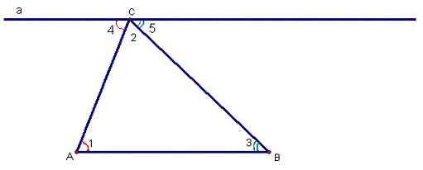
Теорема о сумме углов треугольника

Slide 10
Физкультминутка

Slide 12
Работа по учебнику

Slide 13
тест
1 ВАРИАНТ
1)Могут ли два угла треугольника быть равными 99⁰ и 81⁰ ?
а) Да б) Нет
2)Один из острых углов прямоугольного треугольника равен 57⁰ . Найдите второй острый угол.
а) 57⁰ б) 33⁰ в) 123⁰
3)Один из углов равнобедренного треугольника равен 120⁰ . Найдите остальные углы.
а) 60⁰; 60⁰ б) 60⁰; 30⁰ в) 30⁰; 30⁰
2 ВАРИАНТ
1)Могут ли два угла треугольника быть равными 104⁰ и 81⁰ ?
а) Да б) Нет
2)Один из острых углов прямоугольного треугольника равен 27⁰ . Найдите второй острый угол.
а) 63⁰ б) 153⁰ в) 53⁰
3)Один из углов равнобедренного треугольника равен 100⁰ . Найдите остальные углы.
а) 80⁰; 80⁰ б) 40⁰; 40⁰ в) 80⁰; 40⁰

Slide 14
Самопроверка
Ответы:
1 вариант: 1) б; 2) б; 3) в
2 вариант: 1) б; 2) а; 3) б

Slide 15
Исследование какой темы вели на уроке?
Какие понятия разобрали?
Какие трудности вы испытали?
Почему?
Как ты преодолел их?
Удалось решить поставленную задачу?
Где можно применить новые знания?
Что нового узнали на сегодняшнем уроке?
Какая работа вам понравилась больше всего?
Какие задания вызвали затруднения?
Был ли урок интересным?

Slide 16
Домашнее задание
1)п.30,
доказательство теоремы;
2)№223(а,б), №227(а).

Slide 17
Спасибо за урок!

